Slide 1


P01R01_BD_IR
SISTEMA RETAIL
GENNOV
ISRAEL REYES
1.0 29/10/2026

Slide 2


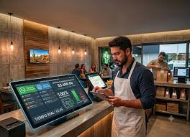
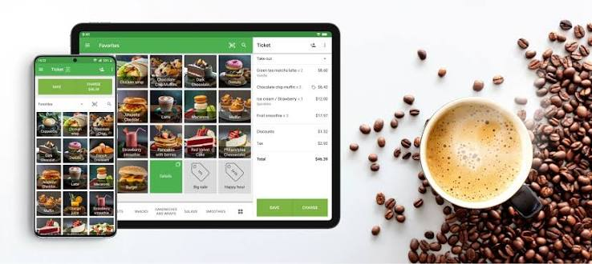
DESCRIPCIÓN DEL PROYECTO
Desarrollo de un sistema de retail enfocado al servicio en cafeterías, usando una base de datos en SQL Server 2019 en la que se agregaron vistas, procedimientos almacenados, triggers, jobs y tablas temporales para generar consultas rápidas y agregar validaciones al realizarse cambios a la base de datos, para el backend se utilizó una API REST de .NET y en el frontend se utilizó NEXT JS, React y TypeSCript

Slide 3

CREACIÓN DE BASE DE DATOS
A continuación se describe el flujo que se siguió para la creación de la base de datos, las tablas, la insersión de registro, la creación de vistas, store procedures, triggers, jobs y las acciones de contingencia en caso de fallo.

Slide 4
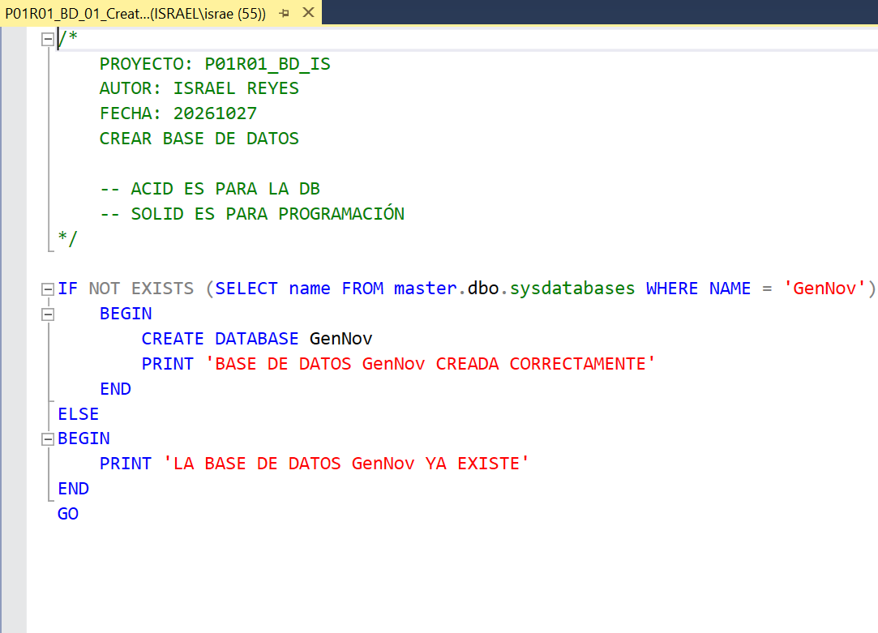

CREACIÓN DE LA BASE DE DATOS
Lo primero que se hizo fué crear la base de datos llamada GenNov.
Se guardó el archivo de creación, como se muestra en la imágen de la derecha.

Slide 5
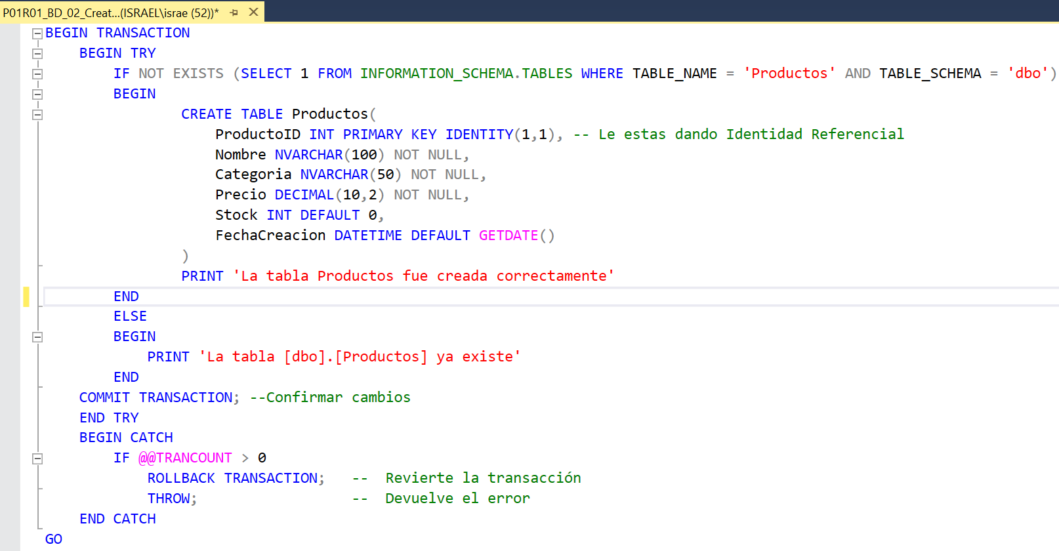

CREACIÓN DE LAS TABLAS
Lo segundo que se hizo fué la creación de las tablas correspondientes; usando procedimientos almacenados como se muestra en la imágen de la izquierda.
Posteriormente se guardó el archivo de creación de las tablas, como se muestra en la imágen de la derecha.

Slide 6
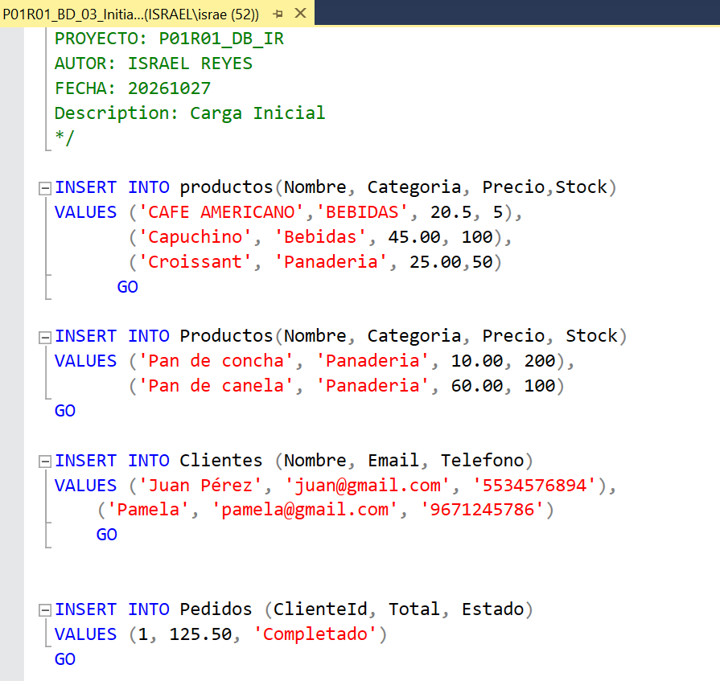

CARGA INICIAL DE DATOS
Lo tercero que se hizo fué la carga inicial de datos de ejemplo, como se muestra en la imágen de la izquierda.
Posteriormente se guardó el archivo de carga inicial, como se muestra en la imágen de la derecha.

Slide 7
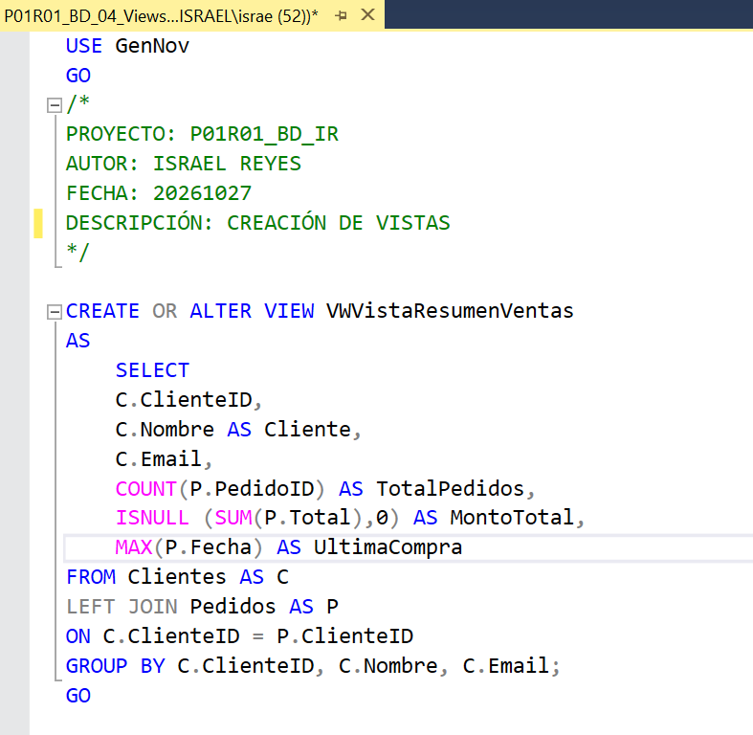

CREACIÓN DE VISTA
Lo cuarto que se hizo fué la creación de una vista para obtener el resumen de las ventas como se muestra en la imágen de la isquierda.
Posteriormente se guardó el archivo de creación de la vista, como se muestra en la imágen de la derecha.

Slide 8
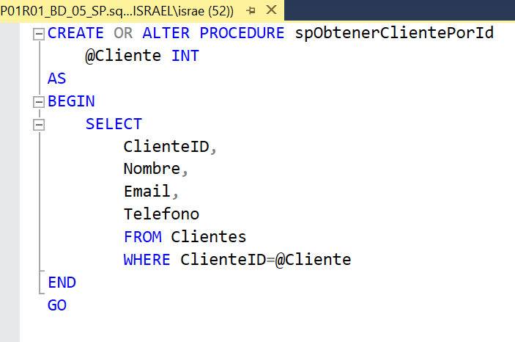

CREACIÓN DE PROCEDIMIENTOS ALMACENADOS
Lo quinto que se hizo fué la creación de procedimientos almacenados, como aquella para devolver el registro de un usuario en función a su id, como se muestra en la imágen de la izquierda.
Posteriormente se guardó el archivo de creación del procedimiento almacenado, como se muestra en la imágen de la derecha.

Slide 9
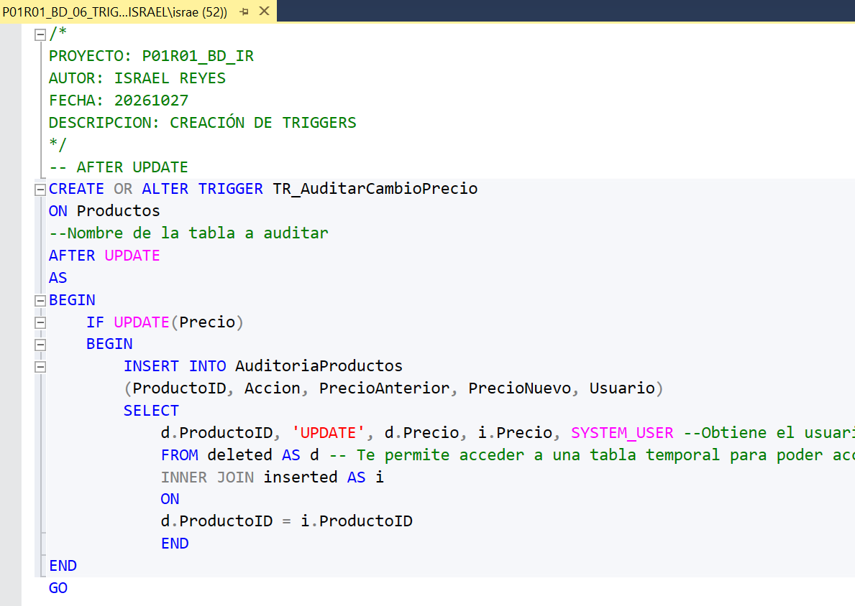

CREACIÓN DE LOS TRIGGERS
Lo sexto que se hizo fué la creación de los triggers a la tabla Productos, para agregar validaciónes antes de hacer operaciones de escritura o de eliminación y para llevar un registro de cambio de precios en la tabla AuditoriaProductos como se muestra en la imágen izquierda.
Posteriormente se guardó el archivo de creación del trigger almacenado, como se muestra en la imágen de la derecha.

Slide 10
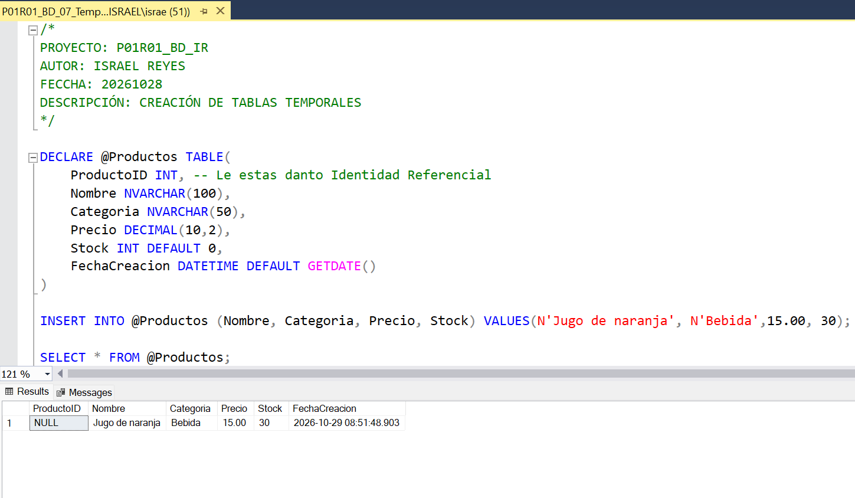

CREACIÓN DE TABLAS TEMPORALES DE TIPO VARIABLE
Lo séptimo que se hizo fué la creación de las tablas temporales de tipo variable para analizar su estructura y funcionalidad antes de crear operaciones de permormance, como se muestra en la imágen de la izquierda.
Dato interesante: Tienes que ejecutar el bloque de creación, inserción y consulta en una misma ejecución para obtener los datos creados, porque las tablas temporales de tipo variable se crean en tiempo de ejecución.
Posteriormente se guardó el archivo de creación de la tabla temporal, como se muestra en la imágen de la derecha.

Slide 11

CREACIÓN DE TABLAS TEMPORALES DE SESIÓN
Lo ocatavo que se hizo fué la creación de tablas temporales que viven en sesión, es decir; tablas que se crean y se llenan de datos durante una sesión y una vez finalizada la sesión se eliminan las tablas junto con su registros, la estructura de estas tablas se muestra en la imágen de la izquierda.
Posteriormente se guardó el archivo de creación de la tabla temporal, como se muestra en la imágen de la derecha.

Slide 12
CREACIÓN DE JOBS
El novéno paso fué la creación de los jobs.
Posteriormente se guardó el archivo de creación de la tabla temporal, como se muestra en la imágen de la derecha.

Slide 13
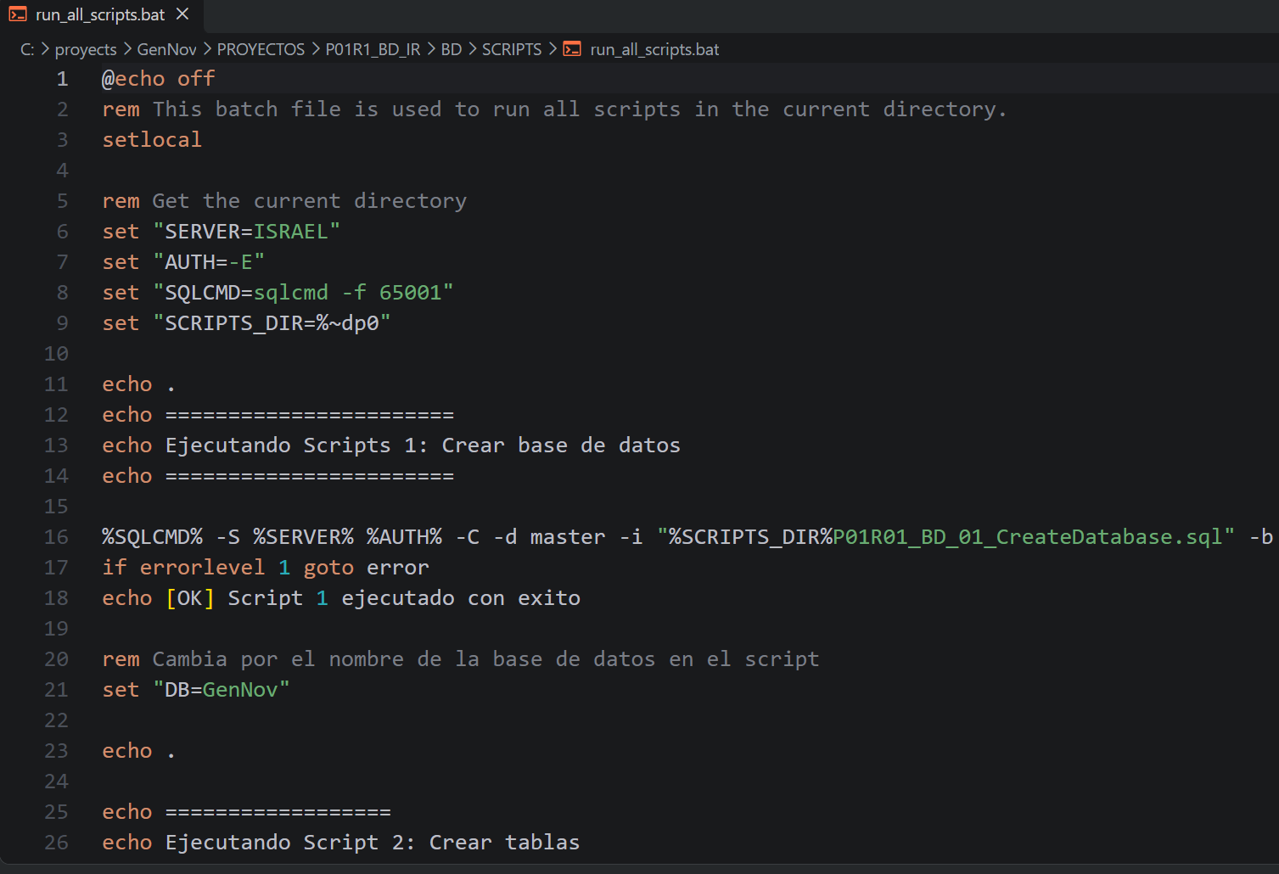
CREACIÓN DEL ARCHIVO
.BAT
El archivo .bat es un archivo que vive dentro del directorio de nuestro script, esta utiliza comandos de Windows para ejecutar nuestros scripts de forma organizada.

Slide 14
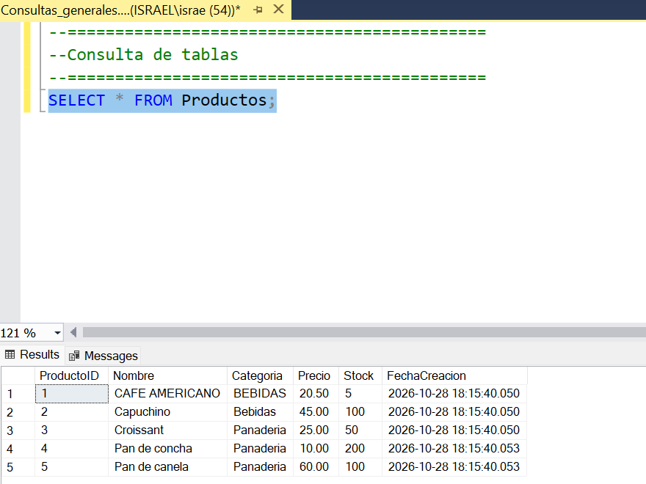
CONSULTA DE LA TABLA PRODUCTOS

Slide 15
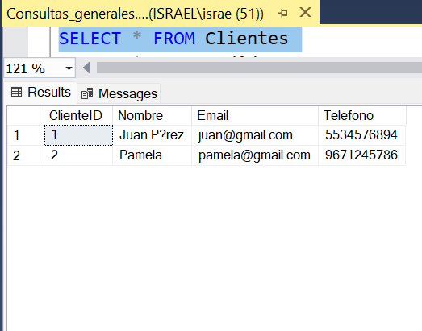
TABLA
CLIENTES

Slide 16
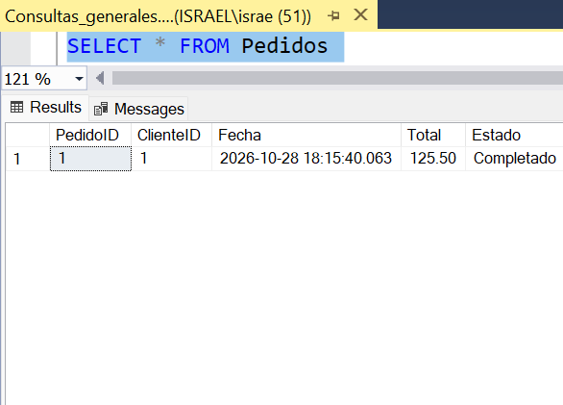
TABLA
PEDIDOS

Slide 17
CONTINGENCIA
La contingencia es una serie de pasos y scripts, preparados y probados antes de hacer un cambios que permiten volver a una versión anterior en nuestra base de datos, como respuesta ante una falla o error, minimizando la perdida de datos y el tiempo sin servicio.
Esta comienda ejecutando las últimas accciones aplicadas, por ejemplo, comienza con los jobs, después con los triggers, luego con los store procedures, hasta finalizar con la base de datos. A continuación se muestra la creación de los scripts de contingencia.

Slide 18
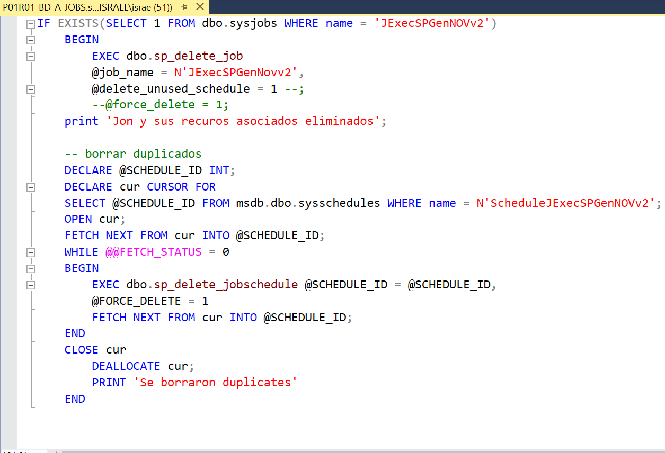

CREACIÓN DE SCRIPT DE CONTINGENCIA PARA JOBS
Se comienza a crear el script de la contingencia del job, utilizando cursores, como se muestra en la imágen izquierda.
Los scripts de contingencia, se guardan en un directorio llamado contingencia al mismo nivel que las carpeta Scripts que contiene nuestro esquema y lógica de negocios, en la imágen derecha se encuentra el formato y el nombre de la contingencia.

Slide 19
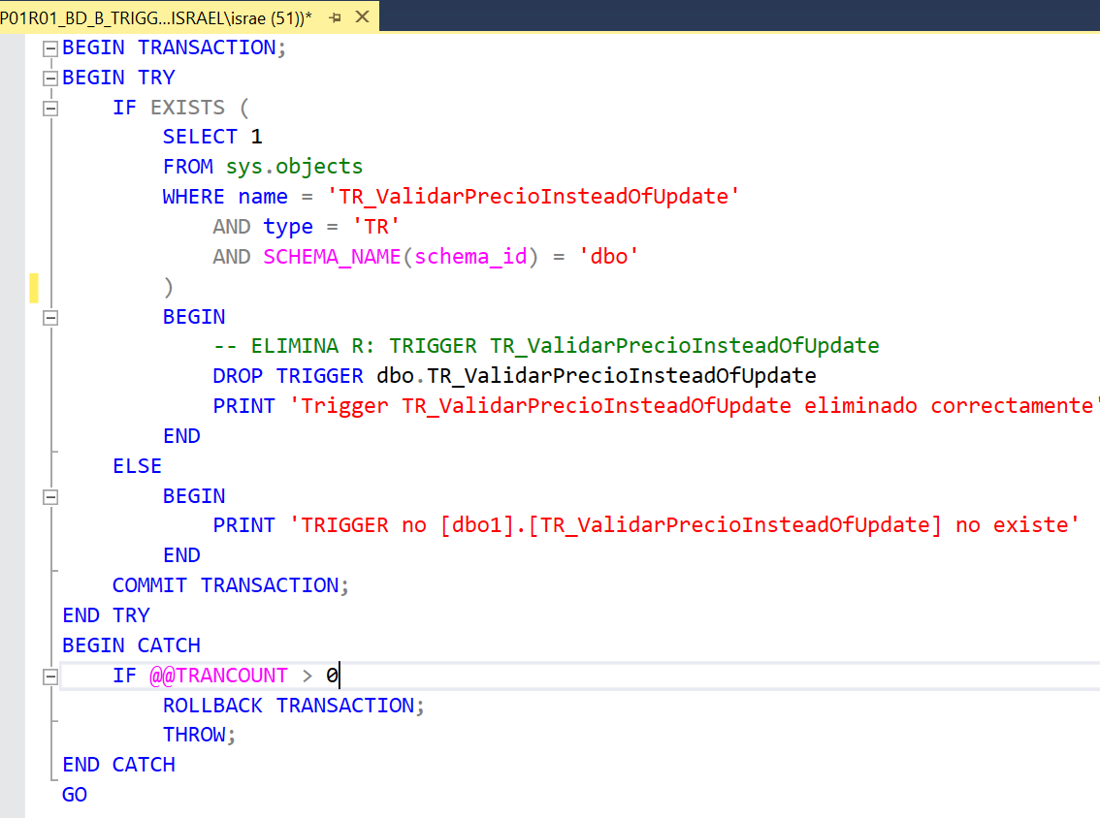

CREACIÓN DE SCRIPT DE CONTINGENCIA PARA TRIGGERS
Se crea un script de contingencia de los Triggers, como se muestra en la imágen de la izquierda.
La contingencia se guarda con el nombre indicado en la imágen derecha.

Slide 20

CREACIÓN DE SCRIPT DE CONTINGENCIA PARA SP
Se crea un script de contingencia de los Store Procedures, como se muestra en la imágen de la izquierda.
La contingencia se guarda con el nombre indicado en la imágen derecha.

Slide 21
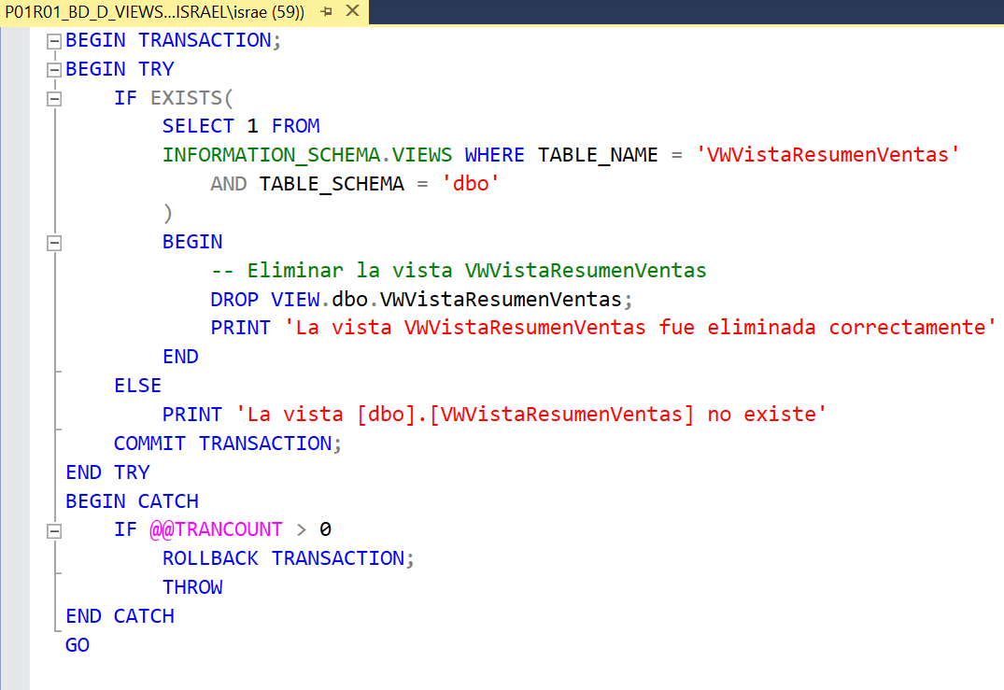

CREACIÓN DE SCRIPT DE CONTINGENCIA PARA VISTAS
Se crea un script de contingencia de Vistas, como se muestra en la imágen de la izquierda.
La contingencia se guarda con el nombre indicado en la imágen derecha.

Slide 22
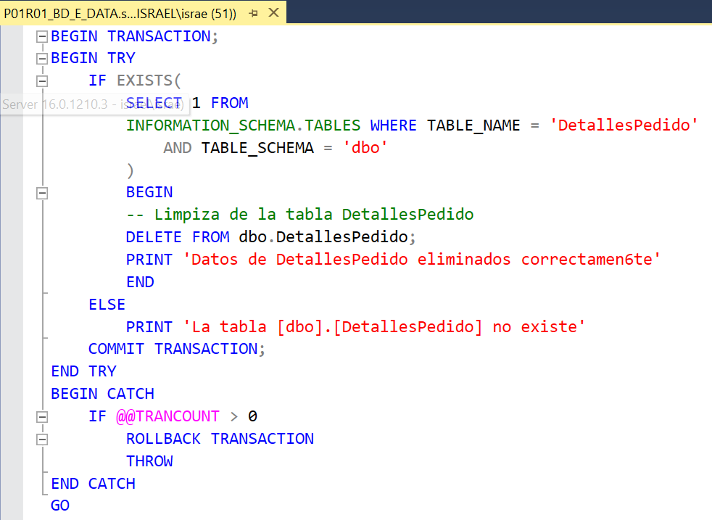

CREACIÓN DE SCRIPT DE CONTINGENCIA PARA DATOS
Se crea un script de contingencia de los datos, como se muestra en la imágen de la izquierda.
La contingencia se guarda con el nombre indicado en la imágen derecha.

Slide 23
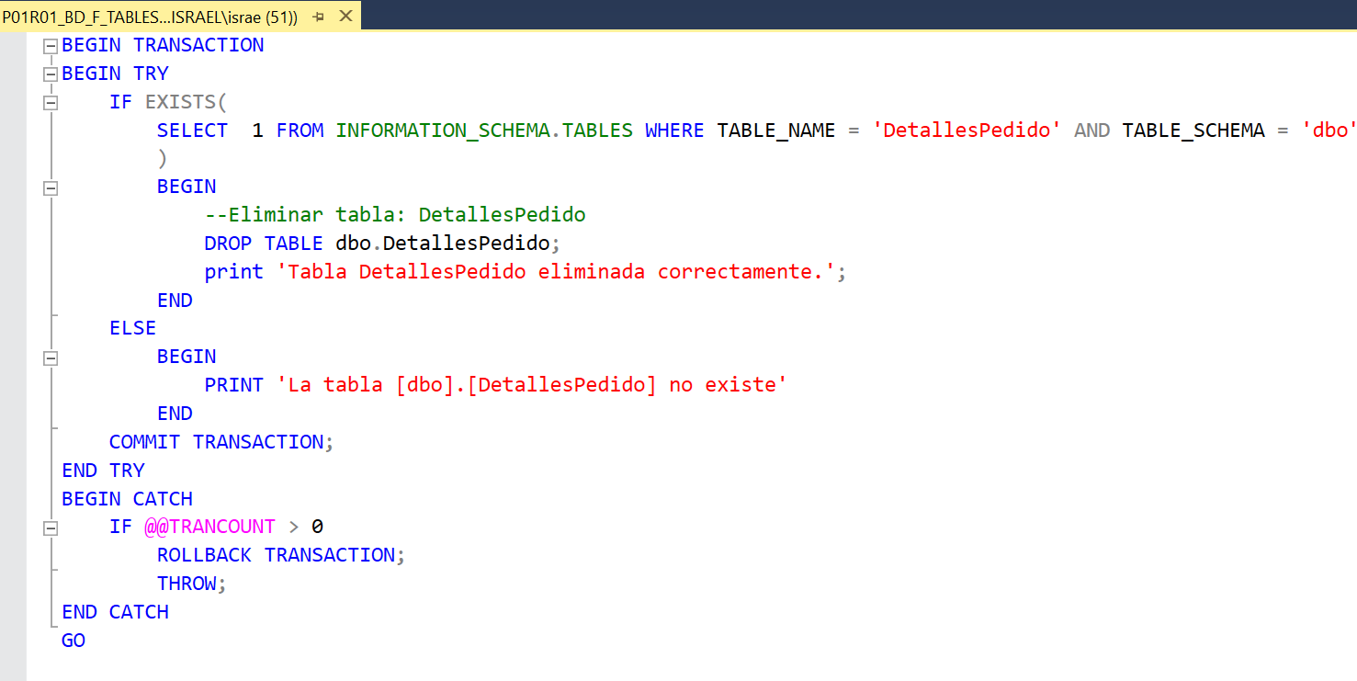

CREACIÓN DE SCRIPT DE CONTINGENCIA PARA TABLAS
Se crea un script de contingencia de las tablas, como se muestra en la imágen de la izquierda.
La contingencia se guarda con el nombre indicado en la imágen derecha.

Slide 24
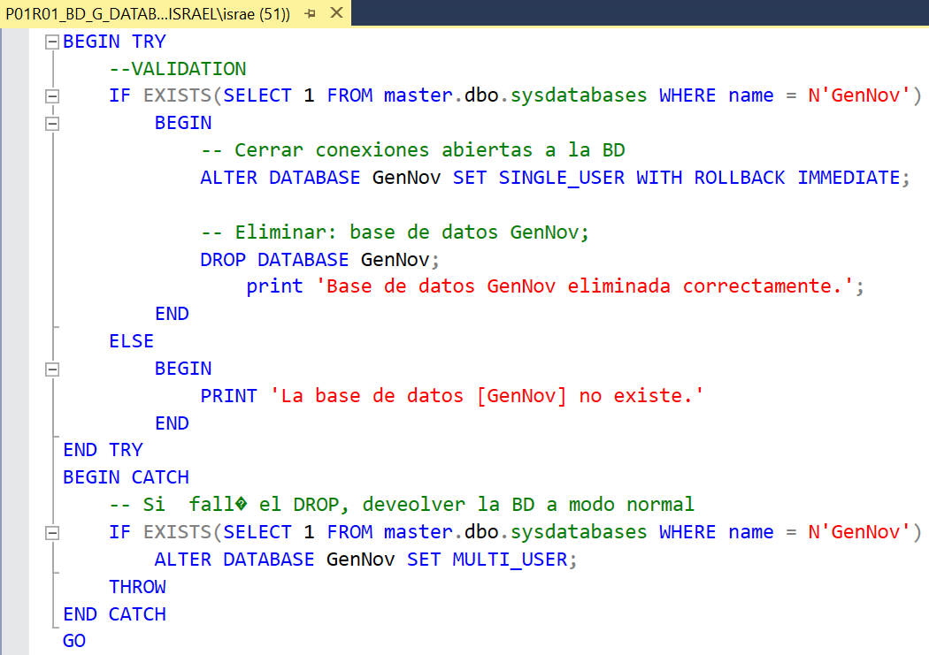

CREACIÓN DE SCRIPT DE CONTINGENCIA PARA LA BASE DE DATOS
Se crea un script de contingencia de la base de datos, como se muestra en la imágen de la izquierda.
La contingencia se guarda con el nombre indicado en la imágen derecha.

Slide 25
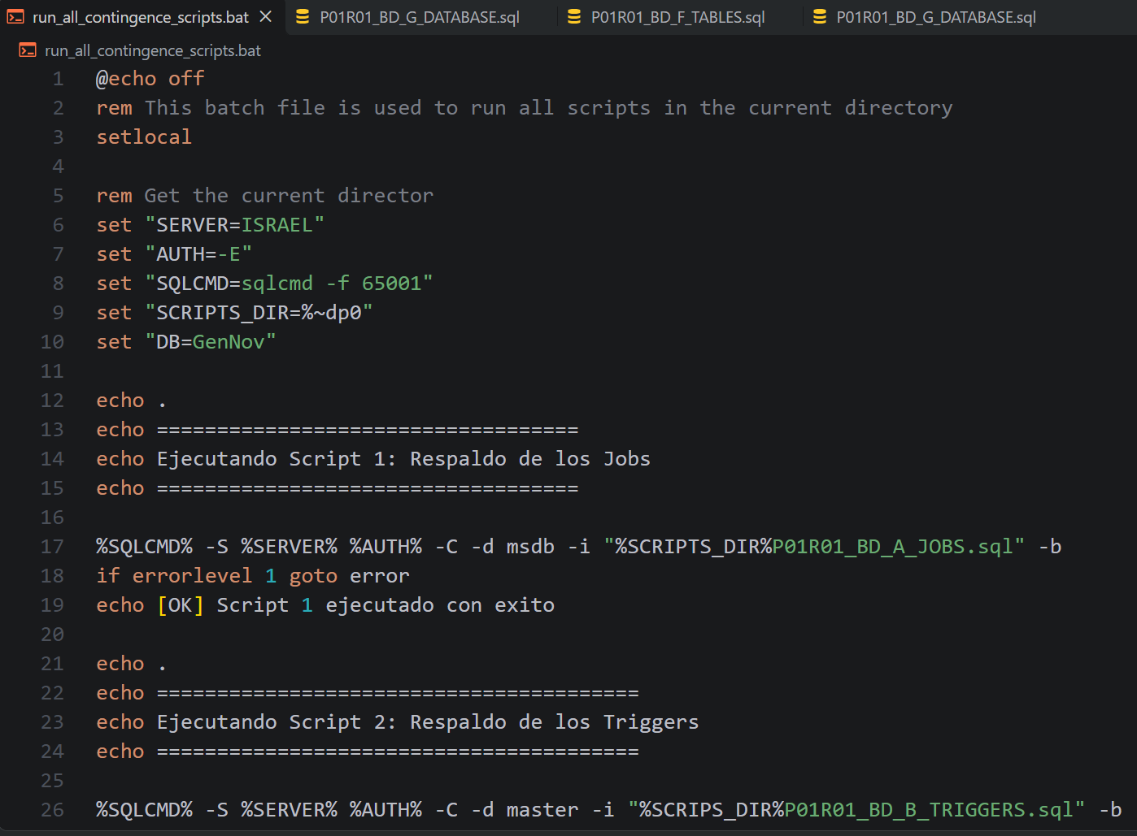
CREACIÓN DEL ARCHIVO
.BAT DE CONTINGENCIA
El archivo .bat es un archivo que vive dentro del directorio de nuestro script, esta utiliza comandos de Windows para ejecutar nuestros scripts de forma organizada.

